Slide 1

TRƯỜNG TIỂU HỌC PHÚC LỢI

Slide 2


SGK-82,83
TIẾT 2

Slide 3
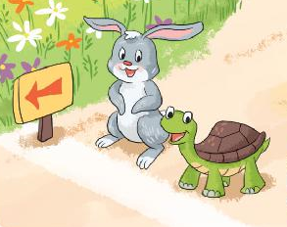
1
Rùa và thỏ.
Các em đoán thử xem, nếu Rùa và Thỏ thi chạy, bạn nào sẽ về đích trước?
Rùa hay Thỏ chạy nhanh hơn?

Slide 4
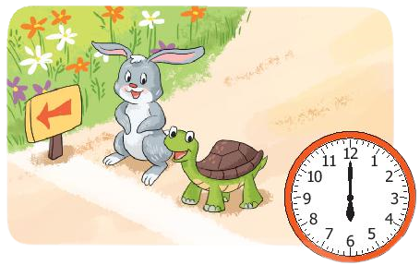
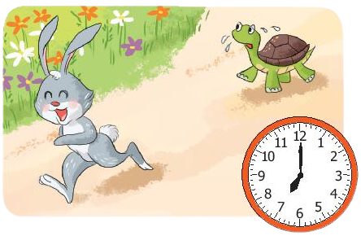

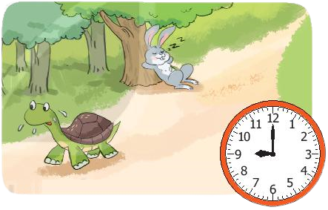
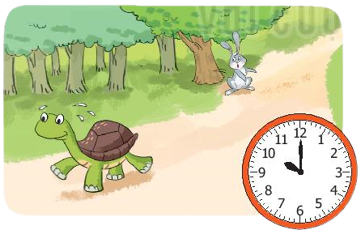
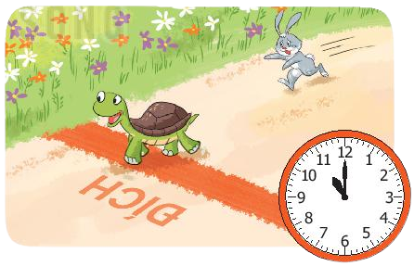
1
Rùa và thỏ.
Em hãy quan sát các bức tranh rồi trả lời.

Slide 5
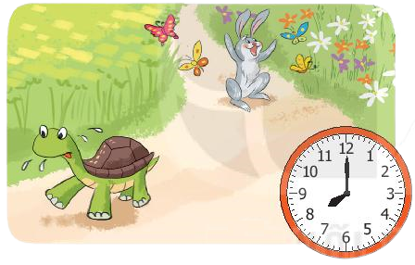
1
Rùa và thỏ.
Em hãy quan sát các bức tranh rồi trả lời.
Rùa và thỏ xuất phát lúc 6 giờ.
Rùa và thỏ xuất phát lúc mấy giờ ?
a.

Slide 6
1
Rùa và thỏ.
Em hãy quan sát các bức tranh rồi trả lời.
Thỏ bắt bướm lúc 8 giờ.
Thỏ bắt bướm lúc mấy giờ?
b.

Slide 7
1
Rùa và thỏ.
Em hãy quan sát các bức tranh rồi trả lời.
Thỏ ngủ quên lúc 9 giờ.
Thỏ ngủ quên lúc mấy giờ?
c.

Slide 8
1
Rùa và thỏ.
Em hãy quan sát các bức tranh rồi trả lời.
Rùa về đích lúc 11 giờ.
Rùa về đích lúc mấy giờ?
d.

Slide 9
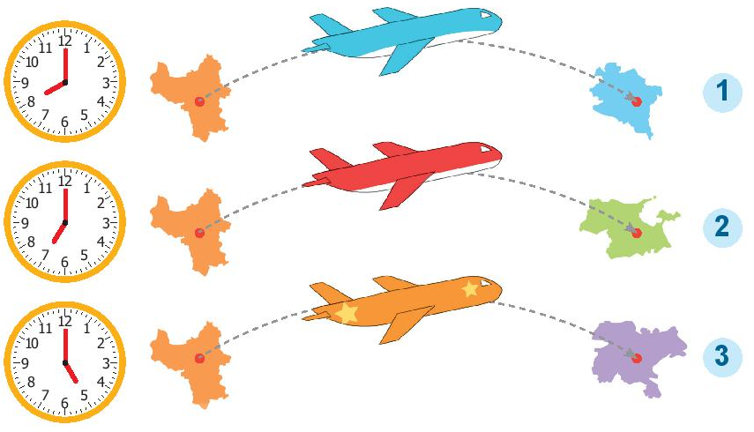

2
Quan sát tranh và bảng thông tin chuyến bay rồi trả lời.
Chuyến bay | Giờ khởi hành
Hà Nội – Thành phố Hồ Chí Minh | 5 giờ
Hà Nội – Đà Nẵng | 7 giờ
Hà Nội – Huế | 8 giờ
a) Xác định tên của các thành phố .
1
2
3

Slide 10
2
Quan sát tranh và bảng thông tin chuyến bay rồi trả lời.
Chuyến bay | Giờ khởi hành
Hà Nội – Thành phố Hồ Chí Minh | 5 giờ
Hà Nội – Đà Nẵng | 7 giờ
Hà Nội – Huế | 8 giờ
a) Xác định tên của các thành phố .
1
2
3
- Thành phố 1 là:
Huế
- Thành phố 2 là:
- Thành phố 3 là:

Slide 11
2
Quan sát tranh và bảng thông tin chuyến bay rồi trả lời.
Chuyến bay | Giờ khởi hành
Hà Nội – Thành phố Hồ Chí Minh | 5 giờ
Hà Nội – Đà Nẵng | 7 giờ
Hà Nội – Huế | 8 giờ
a) Xác định tên của các thành phố .
1
2
3
- Thành phố 1 là:
Huế
- Thành phố 2 là:
Đà Nẵng
- Thành phố 3 là:

Slide 12
2
Quan sát tranh và bảng thông tin chuyến bay rồi trả lời.
Chuyến bay | Giờ khởi hành
Hà Nội – Thành phố Hồ Chí Minh | 5 giờ
Hà Nội – Đà Nẵng | 7 giờ
Hà Nội – Huế | 8 giờ
a) Xác định tên của các thành phố .
1
2
3
- Thành phố 1 là:
Huế
- Thành phố 2 là:
Đà Nẵng
- Thành phố 3 là:
Thành phố Hồ Chí Minh

Slide 13
2
Quan sát tranh và bảng thông tin chuyến bay rồi trả lời.
Chuyến bay | Giờ khởi hành
Hà Nội – Thành phố Hồ Chí Minh | 5 giờ
Hà Nội – Đà Nẵng | 7 giờ
Hà Nội – Huế | 8 giờ
b) Em sẽ lên máy bay màu nào để đi từ Hà Nội đến Đà Nẵng?
b) Em sẽ lên máy bay màu đỏ để đi từ Hà Nội đến Đà Nẵng.

Slide 14
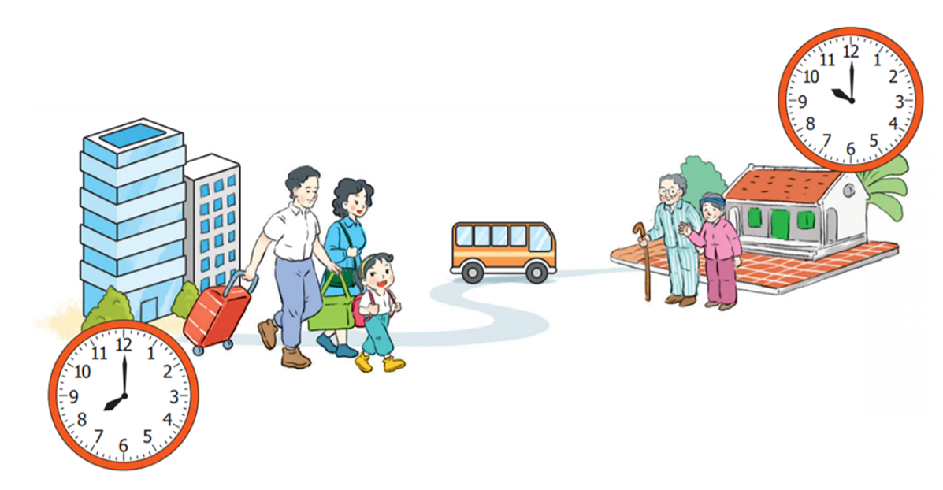
3
Quan sát tranh rồi trả lời
Gia đình bạn Mại đi từ nhà về quê hết 2 giờ.
Gia đình bạn Mại đi từ nhà về quê hết mấy giờ?

Slide 15


